Slide 1


Pense Comigo
Carlos Eduardo Bomtempo
Fellipe Borsato Ribeiro
Moacir Vilela Sêga

Slide 2
Sumário
  Introdução
  Objetivos
  Fundamentação Teórica
  Diagrama de Casos de Uso
  Demonstração Funcional
  Resultados Alcançados
  Referências

Slide 3
Introdução
  Aplicação do pensamento lógico
  Exercício mental
  Evitar o "Apelo à Tradição"
  "Quebra-cabeça da Zebra" ou "Enigma de Einstein"

Slide 4
Objetivos
  Codificar o "Quebra-Cabeça da Zebra"
  Criar rejogabilidade
  Exercitar o pensamento lógico de maneira dinâmica
  Apresentar o projeto à comunidade

Slide 5
Fundamentação Teórica
Lógica
Proposições
Notes:
LOGICA
De acordo com Quinsler (2021, p.7) A lógica estuda os conceitos de prova e verdade, tendo como objetivo determinar se a argumentação utilizada para se chegar a certa conclusão é valida ou não.
De acordo com Barbosa (2019, p.16), “[...] [a lógica] não se refere a nenhum ser, a nenhuma coisa, a nenhum objeto em particular, nem mesmo a algum conteúdo, mas um modo de dar forma ao pensamento, de modo que possamos chegar à verdade ou à falsidade sobre si ou sobre algo.”
PROPOSIÇÕES
Ainda de acordo com Barbosa, enquanto o juízo é um ato mental, a preposição é a representação da expressão deste ato. Ao aplicar a lógica matemática, a proposição se resume na definição de ser a sentença declarativa afirmativa que expressa um pensamento de sentido completo

Slide 6
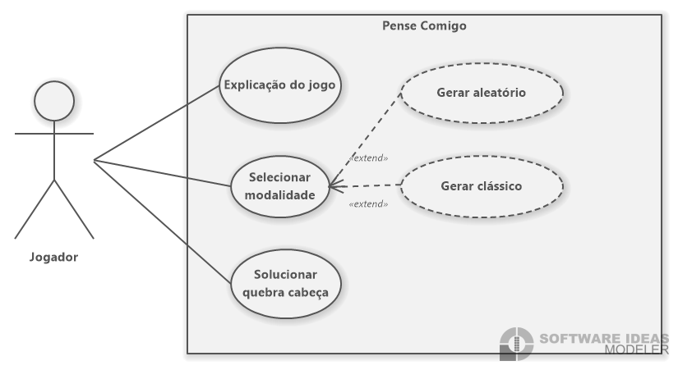
Diagrama de Casos de Uso

Slide 7
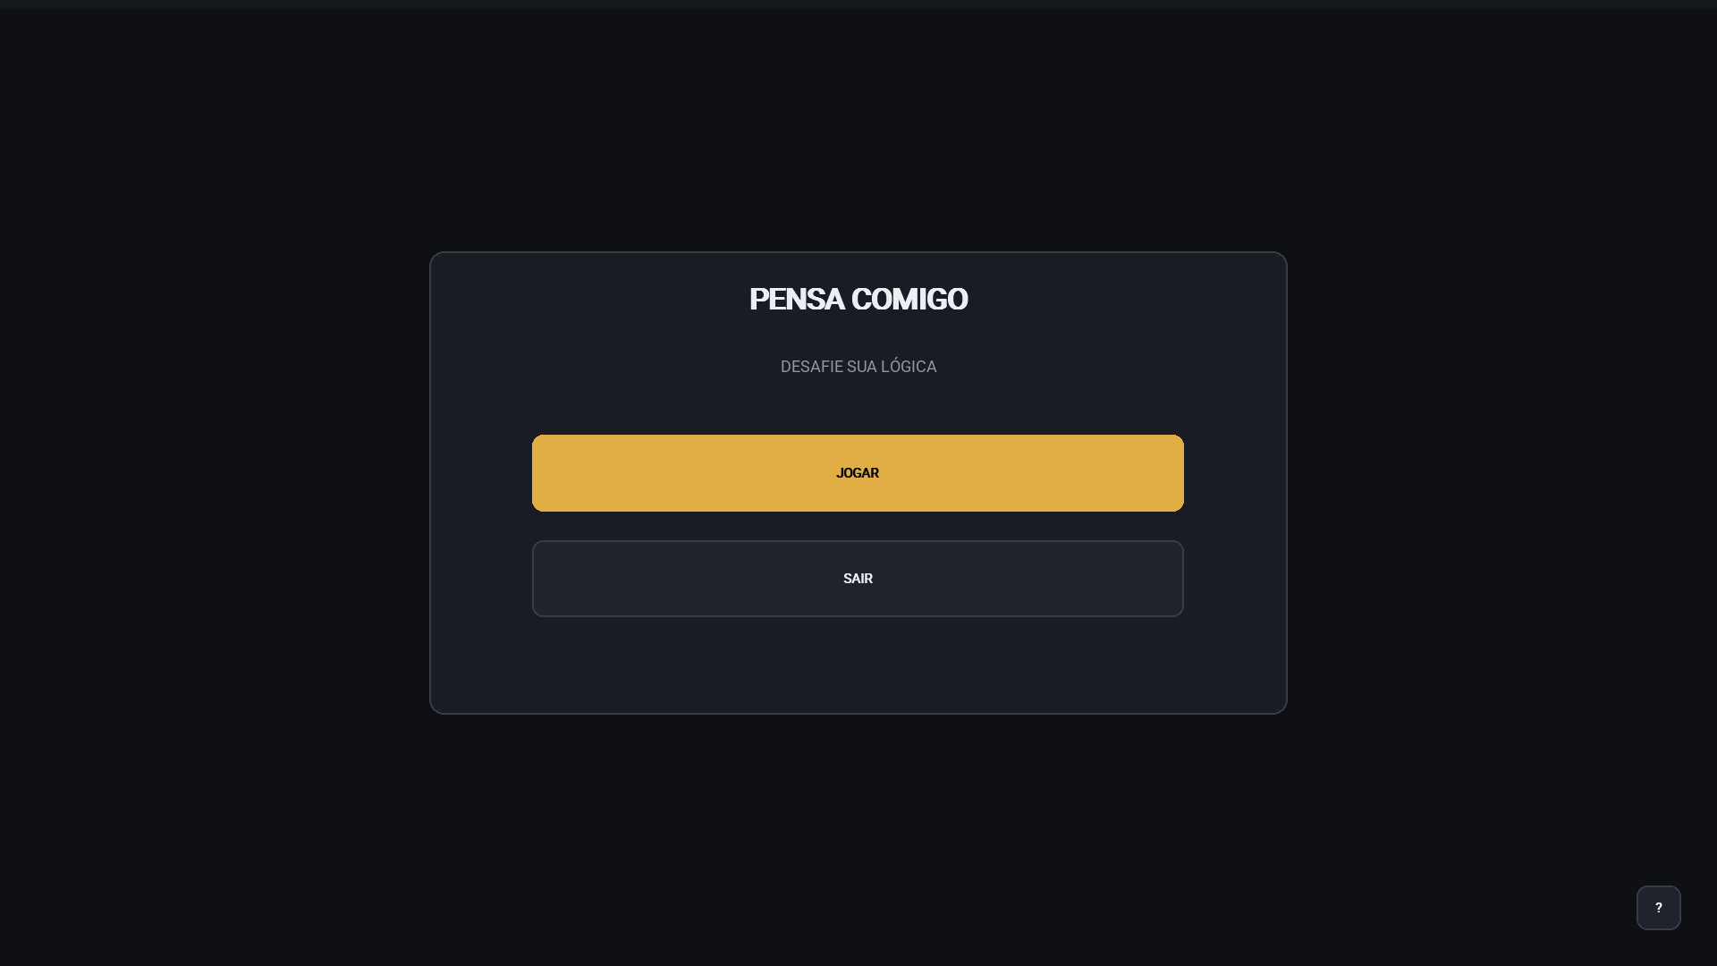
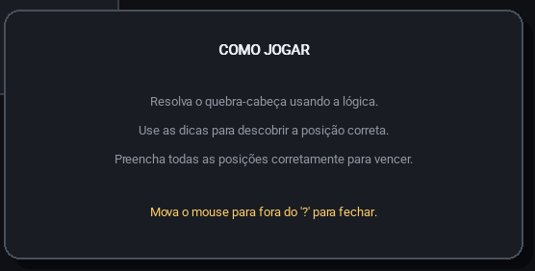
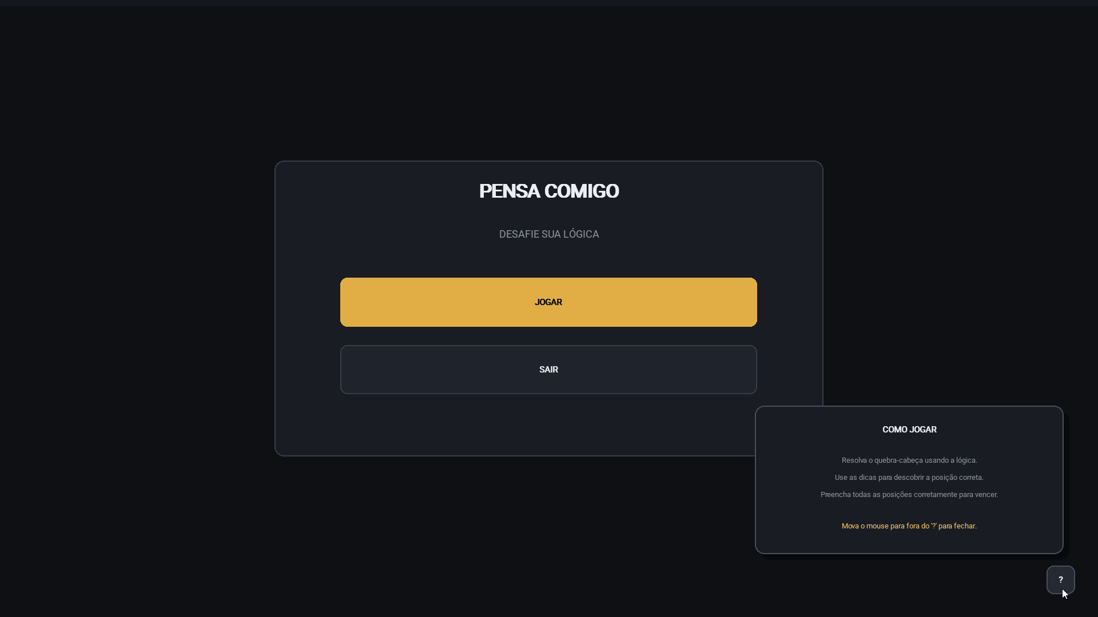
Demonstração Funcional

Slide 8
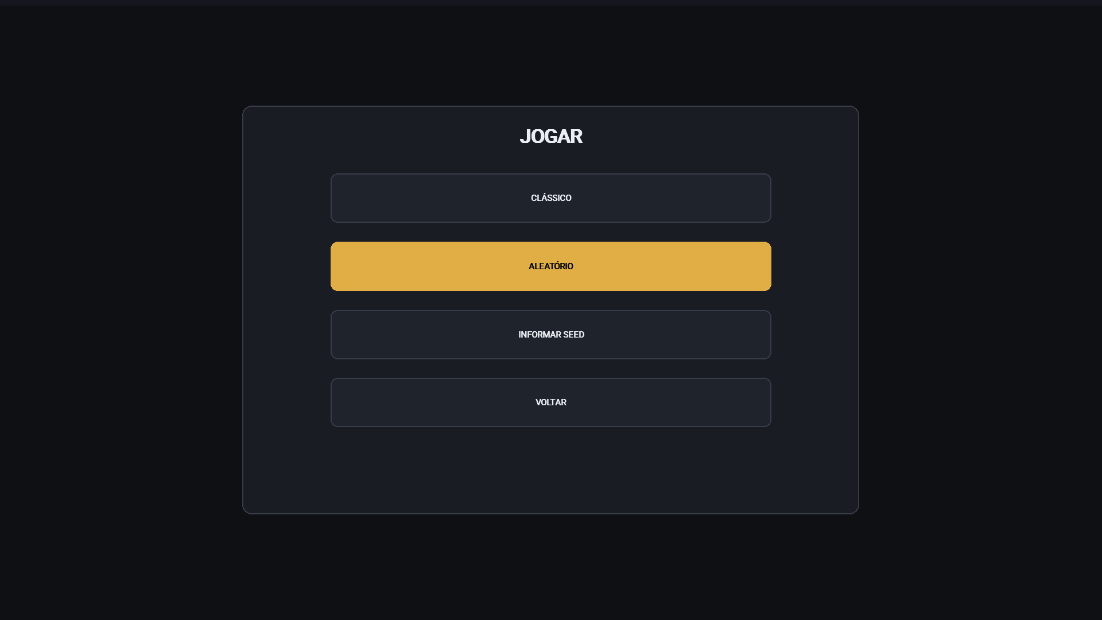
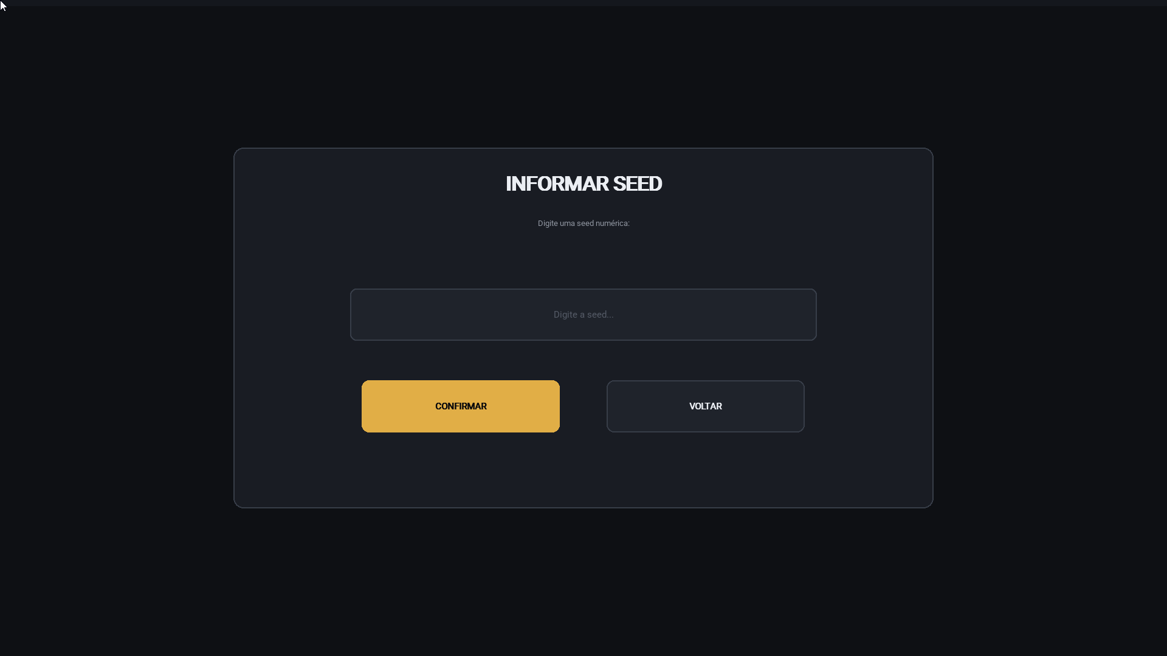
Demonstração Funcional

Slide 9
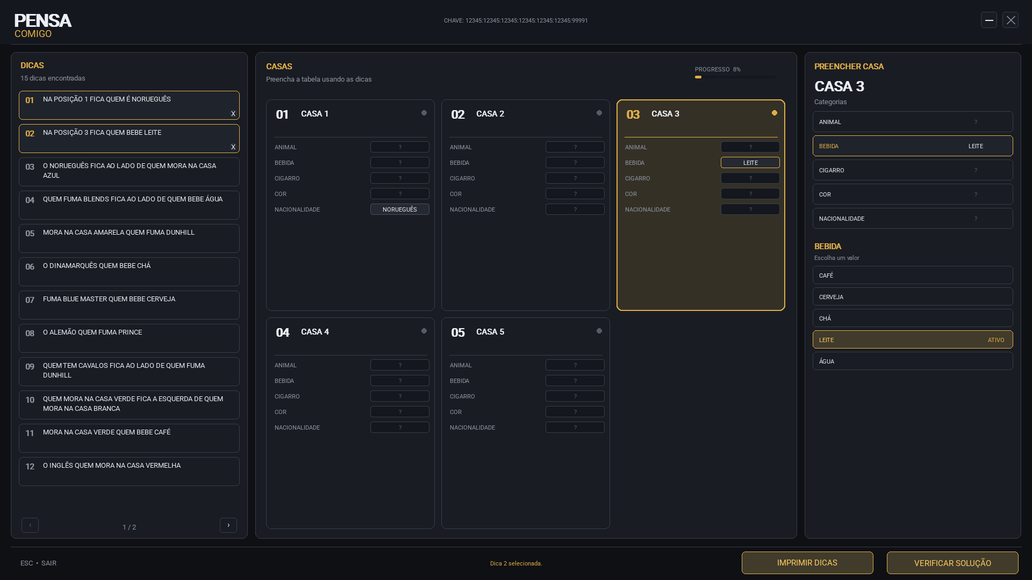
Demonstração Funcional

Slide 10
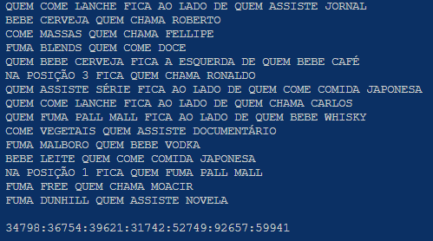

Demonstração Funcional

Slide 11
Resultados Alcançados
  Reprodução 100% do quebra-cabeça em sua versão clássica
  Reprodução 100% do quebra-cabeça em versões aleatórias
  Geração de chave para reutilização de um quebra-cabeça
  Diferentes conjuntos de dicas que chegam em um mesmo resultado

Slide 12
Referências
BARBOSA, Marcos Antonio. Introdução à lógica matemática para acadêmicos. Curitiba, PR: Intersaberes, 2017. E-book. Disponível em: https://plataforma.bvirtual.com.br. Acesso em: 02 set 2026.
QUINSLER, Aline Purcote. Raciocínio lógico, crítico e analítico contábil. 1. ed. São Paulo: Contentus, 2021. E-book. Disponível em: https://plataforma.bvirtual.com.br. Acesso em: 01 set 2026.

